Slide 1
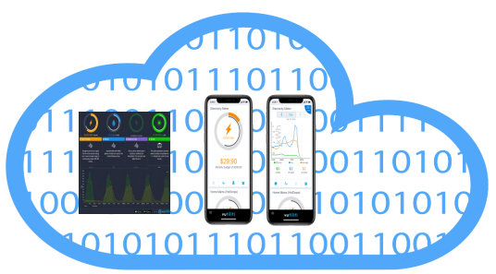
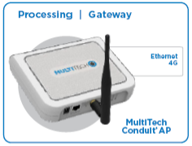
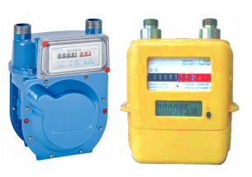
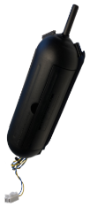
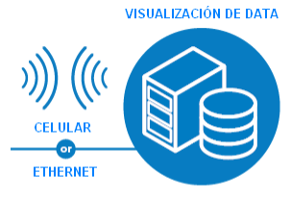
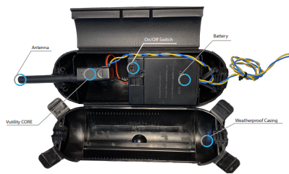
Medición Inalámbrica
PULSO
Medidor de Gas
Transmite datos fácilmente con la red LoRaWAN
Resistente al agua para uso en exteriores
Duración de la batería de larga duración, hasta 5 años
Instale rápidamente conectándose al medidor existente

